Slide 1

Agenda
Introducción
Relevamientos de tecnologías
Interfaz de acceso y administración
  Requerimientos
  Proceso de desarrollo
  Funcionalidades (Administrador)
  Demo (Usuario Final)
Conclusiones y trabajos a futuros
Preguntas

Slide 2
Requerimientos (1)
Interfaz de usuario simple y de fácil acceso para usuarios no especializados
Manejo de usuarios con perfiles diferenciados
  Usuario administrador: mantiene usuarios y grupos del sistema así como el acceso de los mismos a los distintos trabajos.
  Usuario final: corre sus procesos en el cluster.

Slide 3
Requerimientos (2) – Usuario final
El usuario final tendrá la posibilidad de subir un proyecto al cluster, compilarlo, ejecutarlo y consultar la salida a pantalla en tiempo real.
Alertas a los usuarios
  inicio y finalización de trabajos
  excesos de recursos del cluster
Notes:
Caso un dia
Caso largo -> aviso terminé
Caso servidor ocupado -> aviso empecé
Excesos: no digas q no te avisé

Slide 4
Requerimientos (3) – Usuario administrador
Reportes estadísticos sobre los recursos del cluster
  total de carga de CPU y memoria
  tiempos de procesamiento por usuario y por proceso
  información por nodo del cluster, usuario o proceso
Administrar las reservas del cluster para organizar la utilización de recursos por parte de varios usuarios de forma simultánea
Notes:
Conocer para poder hacer

Slide 5
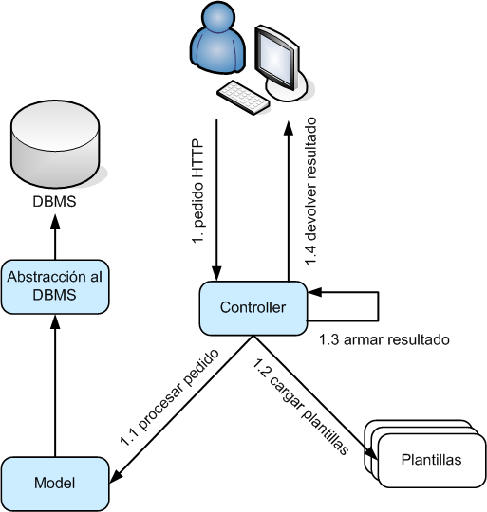
Proceso de desarrollo
Estado del arte e investigación
Relevamiento de requerimientos
Implementación
  PHP
  PosgreSQL
  Apache
Verificación
  Documentada
  Repetible
Notes:
Meotodología en cascada
PHP <- curva de aprendizaje php
Apache <- el más usado
posgreSQL <- ya estaba instalado (estabamos entre éste y mysql)
Eduardo Fernandez

Slide 6
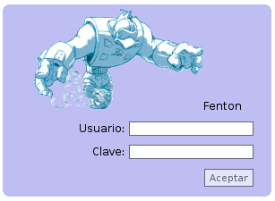
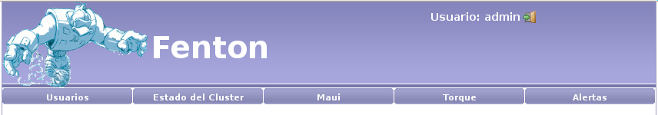
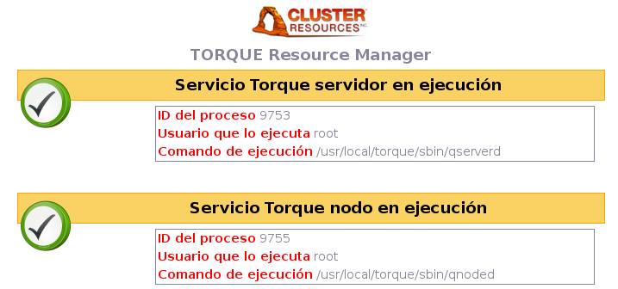

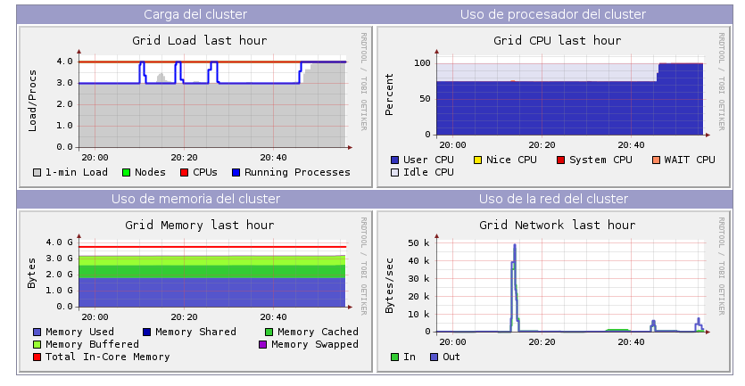
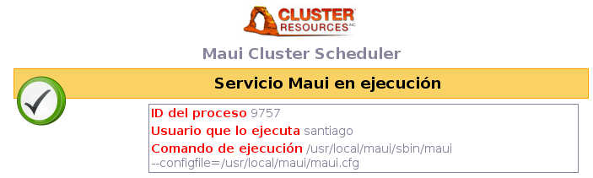
Funcionalidades (Administrador)
Notes:
Usuarios -> cliente -> trabajo (se le asignan recursos) -> grupo -> usuario
Estado del cluster -> interfaz con ganglia
Maui -> interfaz con maui -> detención de trabajos y nodos
torque-> interfaz con torque -> detención de trabajos, colas y nodos
Información de ejecuciones (tiempo, log)

Slide 7
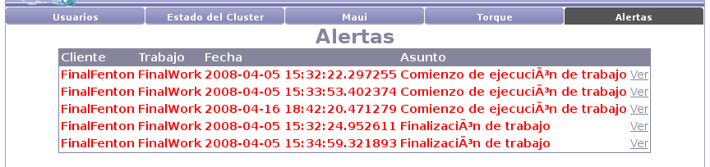
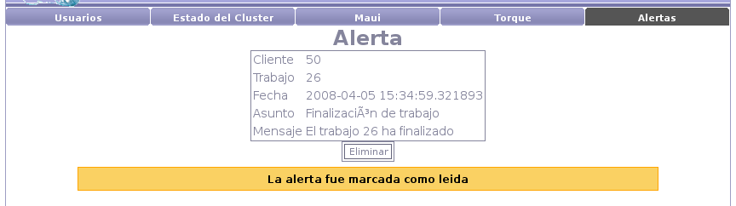
Funcionalidades (Administrador)

